Slide 1
信息学竞赛是什么？

Slide 2
青少年信息学（计算机）奥林匹克竞赛（早期称为青少年计算机程序设计竞赛）是旨在广大青少年中普及计算机教育，推广计算机应用的一项学科性竞赛活动。全国从1984年开始举办全国性竞赛。而自从1989年我国参加第一届国际信息学奥林匹克（International Olympiad in Informatics, 简称IOI）以来，全国青少年计算机程序设计竞赛也更名为全国青少年信息学（计算机）奥林匹克（National Olympiad in Informatics, 简称NOI）。 全国信息学奥林匹克竞赛活动担负着选拔优秀学生参加国际学科奥林匹克竞赛任务，它是经国家教委批准，中国科协具体领导，由中国计算机学会主办的。为促进计算机普及并兼顾提高，从95年开始全国举办信息学奥林匹克竞赛分区联赛。获得全国中学生数学、物理、化学、生物、信息学5个学科奥林匹克竞赛，省赛区获得一等奖者；自主招生（高考加分照顾）享受加分政策，和保送大学资格；其它竞赛获奖者不享受此待遇。

Slide 3
学习信息学竞赛的好处？

Slide 4
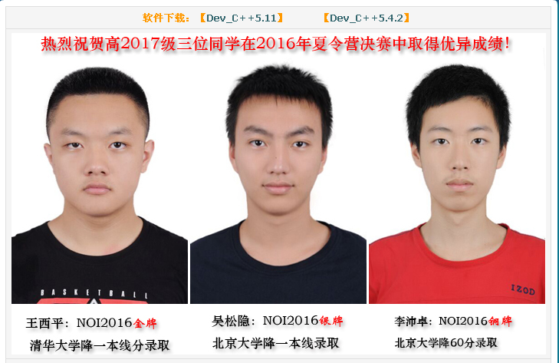
1、享受高考优惠政策

Slide 5
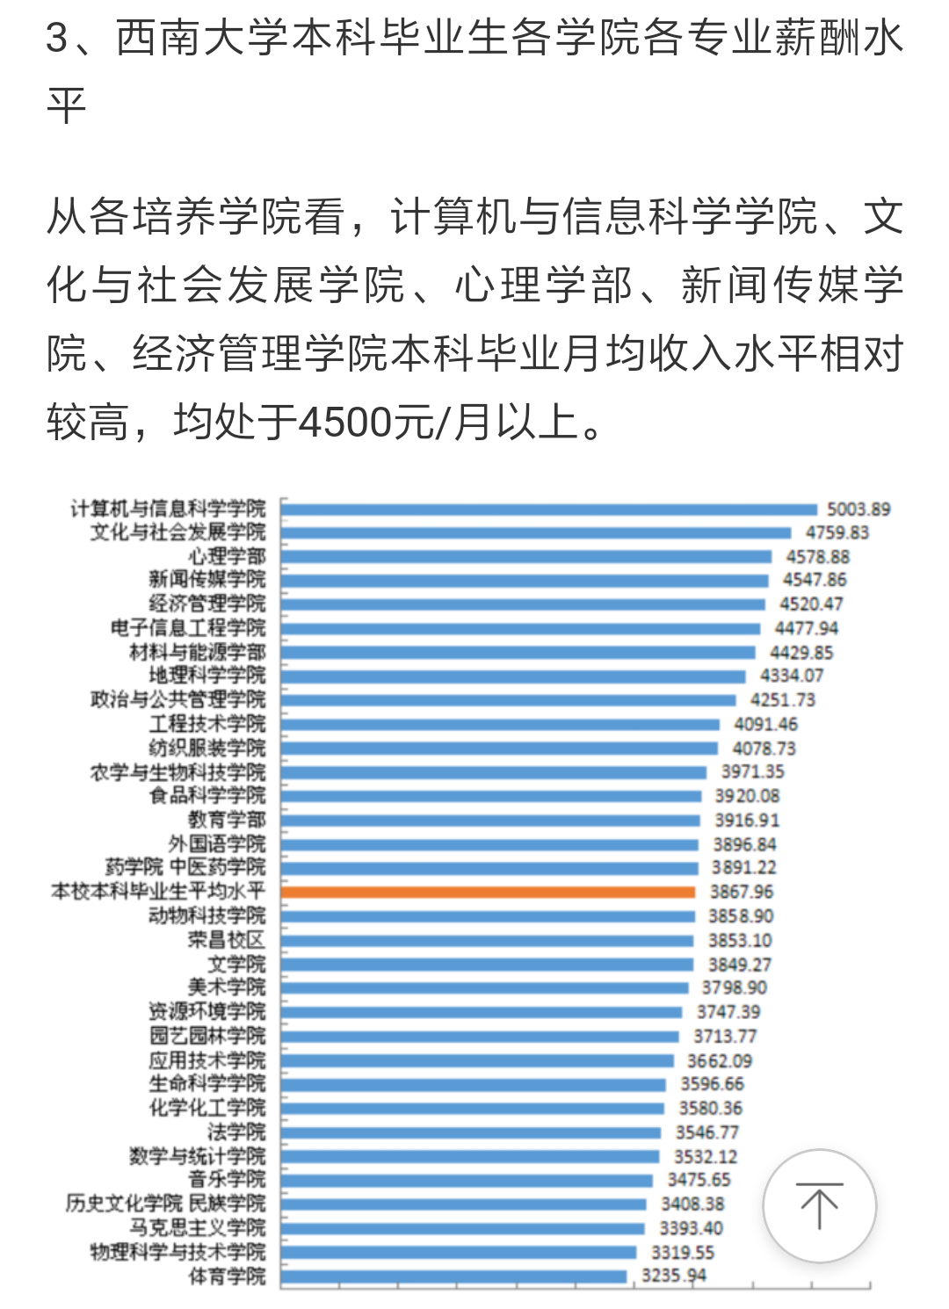
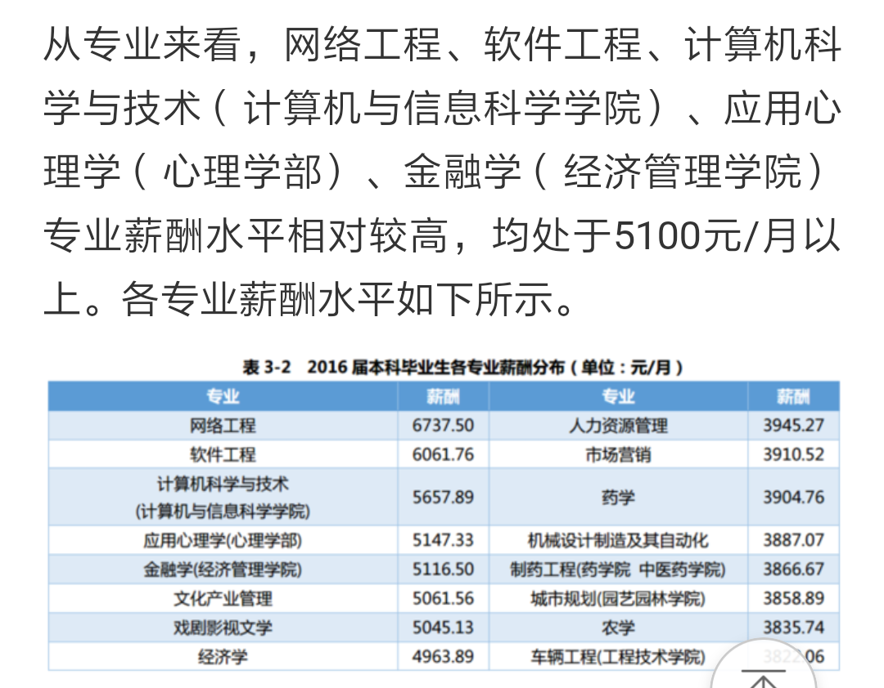
2、学好编程，掌握一门赚钱的技能

Slide 6



什么是计算机程序？
计算机程序（Computer program），也称为软件（software），简称程序（英语：Program）是指一组指示计算机或其他具有信息处理能力装置每一步动作的指令，通常用某种程序设计语言编写，运行于某种目标体系结构上。

Slide 7
计算机程序设计
语言
算法
数据结构

Slide 8

语言：沟通的桥梁
你好！
你好！

Slide 9
おはよう ご ざ い ま す
你好！
？？？
？？？

Slide 10
Nice to meet you！
Nice to meet you too!

Slide 11

人和计算机的交流？
你好！
10001011101101011010101
二进制的世界，只有0和1

Slide 12
计算机语言分为三类：
机器语言（低级语言）
汇编语言
高级语言
计算机中所有的信息均以二进制方式存储。
面向机器的程序设计语言。
近似人类的自然语言，如C，C++，Java，VB、pascal

Slide 13
初识程序设计
冉 蛟

Slide 14
如何让计算机告诉大家“I love programming！”？
#include<iostream>
using namespace std;
int main()
{
cout<<”I love programming!”<<endl;
return 0;
}
//包括输入输出头文件
//使用标准的命名空间
//主函数，程序从这里开始执行
// 输出语句
//函数的最后一条可执行语句
include：包括 io：input output输入输出 stream:小溪
using：使用 namespace:命名空间 std:standard标准
int:integer整数 main:主要的 cout:c+out C语言的输出语句
return：返回

Slide 15
{
#include<iostream>
using namespace std;
int main()
{
cout<<”I love programming!”<<endl;
return 0;
}
执行内容
程序框架

Slide 16
开发环境：DEV-C++
DEV-C++是一个可视化的集成开发环境。
1、启动DEV-C++
2、文件-新建-源代码
3、在英文环境下编写程序
4、F9编译：
5、F10运行程序
6、F9和F10可以由F11代替，即F11的功能是：编译运行。
首先系统会提示保存文件；
然后检查语法错误，如果有错，则编译失败；
如果没有语法错误，则将高级语言编写的程序编译成计算机可以直接运行的目标代码。此时在保存该程序的文件夹下会出现同名的exe文件，即可执行文件。

Slide 17
任务一：
编写一个程序，并调试运行。
要求：让计算机帮你说出此刻你最想说出的话。
tips：
怎么做？ （更替双引号之间的部分。）
注意每句结尾用“;”
提交的文件名：1.1.1姓名.cpp

Slide 18
例题1：编程输入两个自然数，输出它们相加的和？
分析：在程序框架里边执行的内容是：1、输入两个自然数；2、求两个自然数的和；
3、输出它们的和。
#include<iostream>
using namespace std;
int main()
{
int a,b,c;
cin>>a>>b; //输入自然数
c=a+b; //计算两个自然数的和
return 0；
}
cout<<c<<endl; //输出和

Slide 19
数学解决问题的思路
程序解答问题的三段论
1、输入两个自然数；
2、求两个自然数的和；
3、输出它们的和。
1、输入数据；
2、解答方法（算法）；
3、输出答案。
程序解答问题三段论中， “解答方法”是最主要的，也是最考水平的，同一题目，不 同的人写出的程序时间、空间效率可能不同。更高、更快、更强是每个程序设计者追求的目标！

Slide 20
#include<iostream>
using namespace std;
int main()
{
int a,b,c;
cin>>a>>b;
c=a+b;
return 0；
}
变量！
cout<<c<<endl;

Slide 21
变量是什么？
通俗讲，可以变化的量叫“变量” ，程序的输入数据，运行过程中的中间数据、输出数据，都会以变量的形式存储，而变量的实质是对应计算机内存的某些存储单元。 形象地说，变量就是一个可以装东西的“盒子”
3
4
7
a
b
c

Slide 22
变量名
在计算机语言中，变量表示某个存储数据空间的名称，这就是变量名。在C++语言变量中需要遵循一定的规则：
1、变量名只能出现字母（A~Z,a~z）、数字（0~9）或者下划线。
2、第一个字符不能是数字或者下划线，例如2sever就不是一个合法的C++变量。
3、变量名不能是C++的关键字，所谓关键字就是C++中已经定义好的有特殊意义的单词。如（int，cin等）。
4、区分大小写，例如la和lA是两个不同的变量。
建议：变量名最好用有意义的单词或者单词组命名，如（求和变量用sum），变量名不宜过长，一般不要超过15个字符。

Slide 23
下列变量名合法的是？
A、int
B、_10days
C、my_book
D、us$D.count
下列变量名合法的是？
3zh ant _3cq my friend Mycar my_car all 55a a_bc
while daf-32 x.13 Var(3) maxn max&min

Slide 24
变量的定义
变量定义的作用：在内存开辟一个类型标识符指定类型的空间，用变量名标识。
变量定义的两个要素：变量的数据类型 变量名称;
变量定义的格式如下：
变量数据类型 变量1，变量2 … 变量n;
如：int a,b,c;
float a,b,c;
注意：数据存入变量前，必须要先定义变量。

Slide 25
例题2：将整数65存储到计算机内存变量a中，并且输出。
分析：定义一个数据类型为整数的变量a，将65赋值到a中，再输出。
#include<iostream>
using namespace std;
int main()
{
int a；
a=65;
cout<<a<<endl;
return 0；
}

Slide 26
例题3：将实数65.5存储到计算机内存变量a中，并且输出。
#include<iostream>
using namespace std;
int main()
{
int a；
a=65.5;
cout<<a<<endl;
return 0；
}
行不行？为什么？
变量a被定义成为int类型，即为整数形式，所以在程序中存储的是整数。

Slide 27
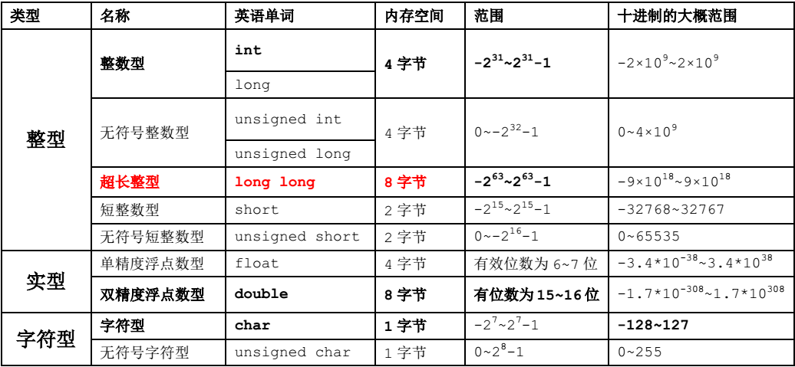
数据类型
变量的定义必须要指明其数据类型，由于题目给出的要求不同，我们在定义变量的时候需要根据题意定义不同的数据类型。

Slide 28
例题3：将实数65.5存储到计算机内存变量a中，并且输出。
#include<iostream>
using namespace std;
int main()
{
float a;
a=65.5;
cout<<a<<endl;
return 0；
}

Slide 29
例题4：将字符j存储到计算机内存变量a中，并且输出。
字符类型：
#include<iostream>
#include<cstring> //涉及到字符时预处理头文件
using namespace std;
int main()
{
char a;
a=‘j’; //字符在变量中赋值使用要加单引号
cout<<a<<endl;
return 0;
}

Slide 30
任务二：
1、编程计算138和255的和。
2、编程计算138.5和255.8的和。
3、编程计算1562345672和1456789343和1234567832的和 。
tips：
1、当数据越界的时候导致的运算结果不正确，记得将数据类型定义成合适的类型，如第三题中应应定义成为long long类型。
提交的文件名：1.2.1姓名.cpp 1.2.2姓名.cpp
1.2.3姓名.cpp

Slide 31
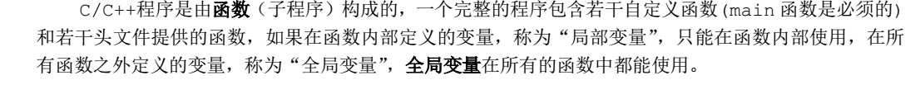
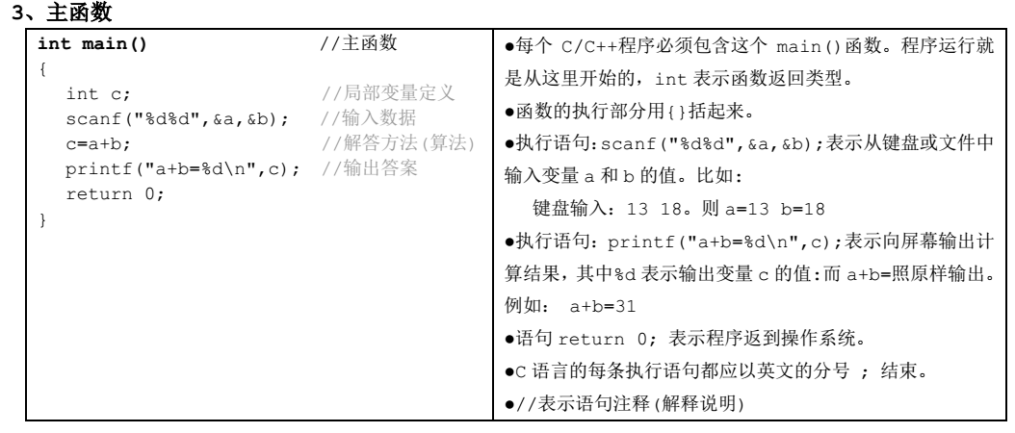
全局变量与局部变量

Slide 32
i为全局变量
i为局部变量
#include<iostream>
using namespace std;
int i;
int main()
{
i=‘A’;
cout<<i<<endl;
return 0；
}
#include<iostream>
using namespace std;
int main()
{
int i;
i=‘A’;
cout<<i<<endl;
return 0；
}

Slide 33
常量
计算机中除了变量还有常量，常量是指程序需要访问的数据在程序运行中不会发生改变。比如有时候我们在计算圆的面积的时候，圆周率$π$是一个常数（根据需要取几位小数的常数），对于常数可以定义为一个常量来存储。
常量在程序中的定义方式：
1、用#define来定义； 如#define PI 3.14159；
2、用const来定义； 如 double const PI=3.14159;
或者 const double PI=3.14159;

Slide 34
例题6：计算半径为2的圆的面积。
#include<iostream>
using namespace std;
const float PI=3.14159;
int main()
{
int r;
float s;
r=2;
s=PI*r*r;
cout<<s<<endl;
return 0；
}

Slide 35
任务三：
1、计算圆的面积和周长，半径为2.5.
tips：
1、将圆周率定义成为一个常量；
提交的文件名：1.3.1姓名.cpp

